Slide 1


باشتراككم في قناة البوربوينت الإسلامي، سيشجعنا هذا على تقديم المزيد من عروض البوربوينت المجانية الهادفة والعالية الجودة، شكرًا لكم.
جميع الحقوق محفوظة.
https://www.slideszone.net
https://www.youtube.com/@IslamicPowerPoint
https://www.buymeacoffee.com/islamicpowerpoint

Slide 2
الصداقة في الإسلام
قناة البوربوينت الإسلامي
youtube.com/@IslamicPowerPoint

Slide 3
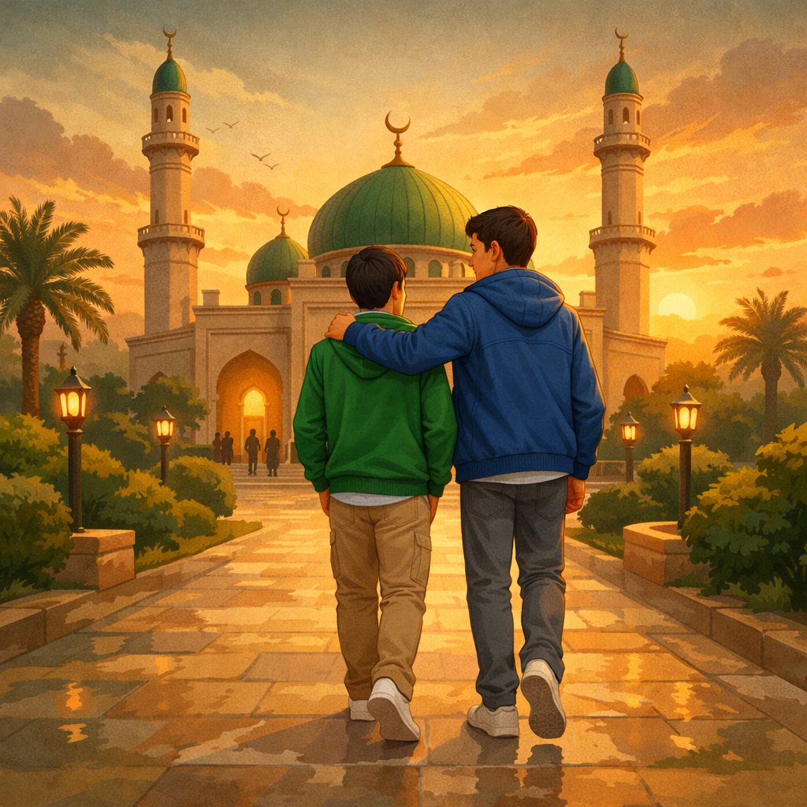
الصديق له تأثير كبير في حياة الإنسان، فقد يقرّبه من الخير والطاعة، أو يجرّه إلى الخطأ. لذلك اهتم الإسلام باختيار الصديق الصالح.

Slide 4

أهمية الصديق في حياة الإنسان.
الإنسان بطبيعته يحتاج إلى الصحبة، فهو يتأثر بمن حوله في أفكاره وأخلاقه وسلوكه. وكثير من العادات التي نكتسبها تأتي من الأصدقاء.
الصديق قد يرفعك… وقد يضيعك.

Slide 5
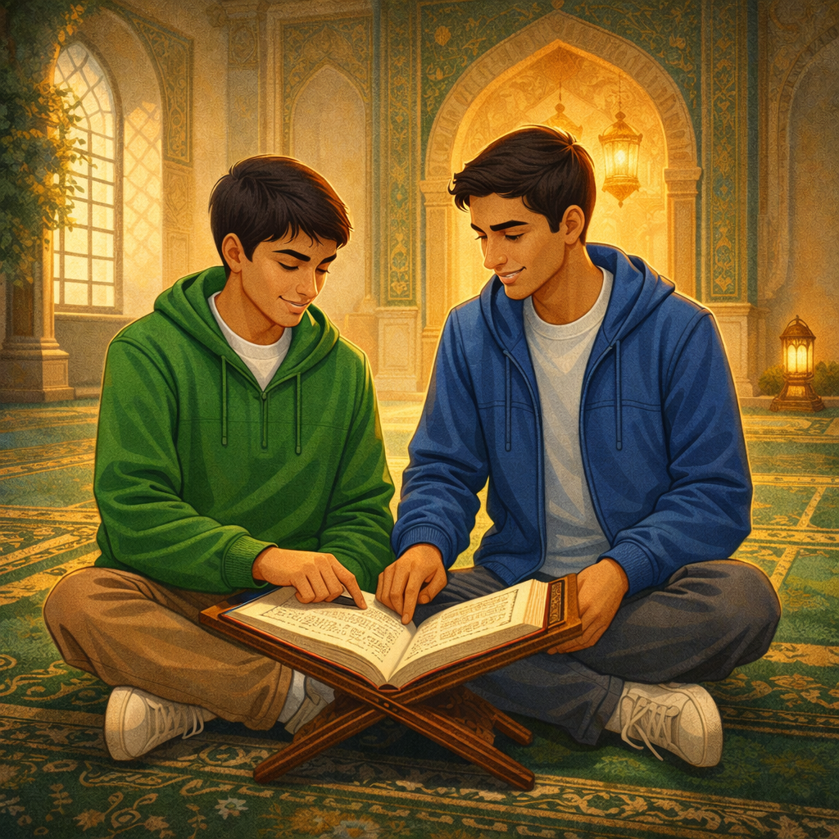
الصداقة في الإسلام.
الإسلام لم ينهَ عن الصداقة، بل وجّهها لتكون قائمة على الخير والتقوى.
قال الله تعالى:﴿الْأَخِلَّاءُ يَوْمَئِذٍ بَعْضُهُمْ لِبَعْضٍ عَدُوٌّ إِلَّا الْمُتَّقِينَ﴾ .
الصداقة التي تقوم على المعصية تزول، أما الصداقة المبنية على الطاعة فتبقى وتنفع صاحبها.

Slide 6

تأثير الصديق.
قال النبي صلى الله عليه وسلم: (إنما مثل الجليس الصالح، وجليس السوء، كحامل المسك، ونافخ الكير، فحامل المسك، إما أن يحذيك، وإما أن تبتاع منه، وإما أن تجد منه ريحًا طيبة، ونافخ الكير، إما أن يحرق ثيابك، وإما أن تجد ريحًا خبيثة). متفق عليه.
الصاحب الصالح يشجعك على الخير ويذكّرك بالله، أما الصاحب السيئ فقد يجرك إلى ما يضرك في دينك ودنياك.

Slide 7

من صفات الصديق الصالح.
يذكّرك بالله.
صادق وأمين.
ينصحك إذا أخطأت.
يفرح لنجاحك.
يعينك على الطاعة.
الصديق الحقيقي ليس من يوافقك دائمًا، بل من يريد لك الخير.

Slide 8
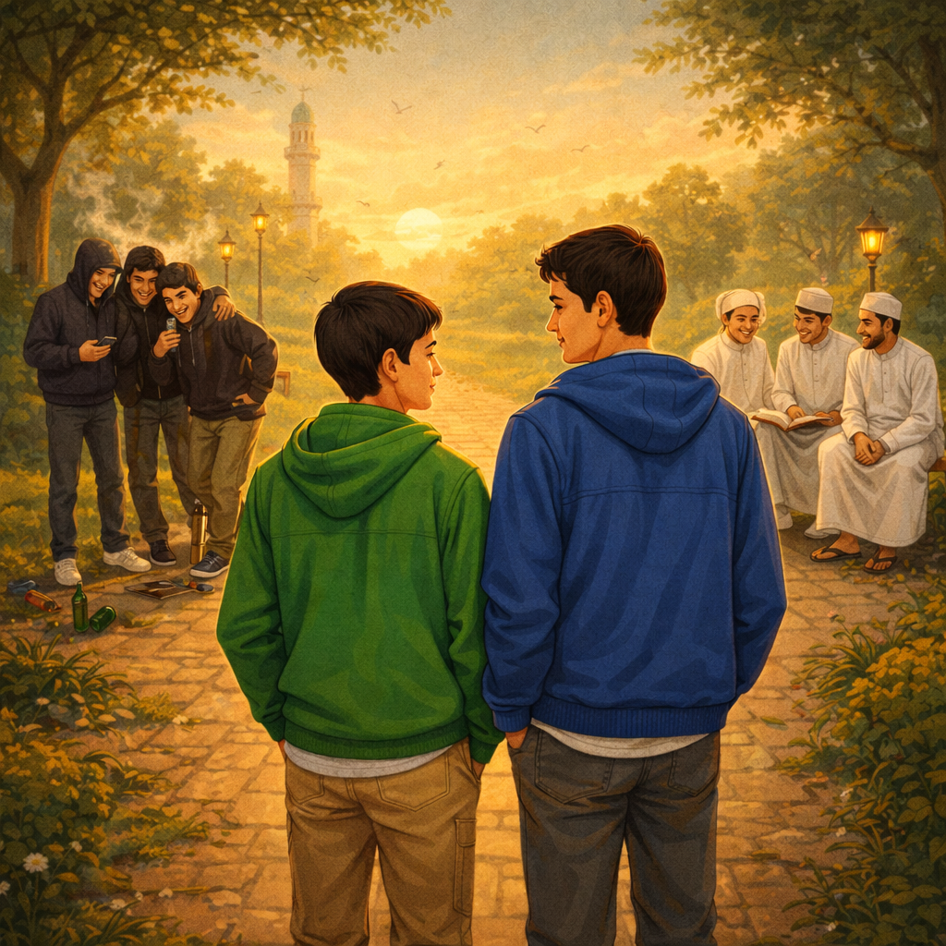
كيف تختار أصدقاءك؟
اختر من له أخلاق طيبة.
راقب أفعاله قبل كلامه.
ابتعد عن أصحاب السوء.
اقترب ممن يرفع همتك.
اختيار الصديق قرار مهم لأنه يؤثر على المستقبل كله.

Slide 9

حقوق الصديق.
الاحترام.
النصيحة.
حفظ السر.
الوقوف معه في الشدة.
الدعاء له.
الصداقة الحقيقية تقوم على العطاء وليس المصلحة فقط.

Slide 10

أخطاء تفسد الصداقة.
الغيبة.
الحسد.
السخرية.
استغلال الصديق.
كشف الأسرار.
كثير من الصداقات تنتهي بسبب أمور بسيطة كان يمكن تجنبها.

Slide 11
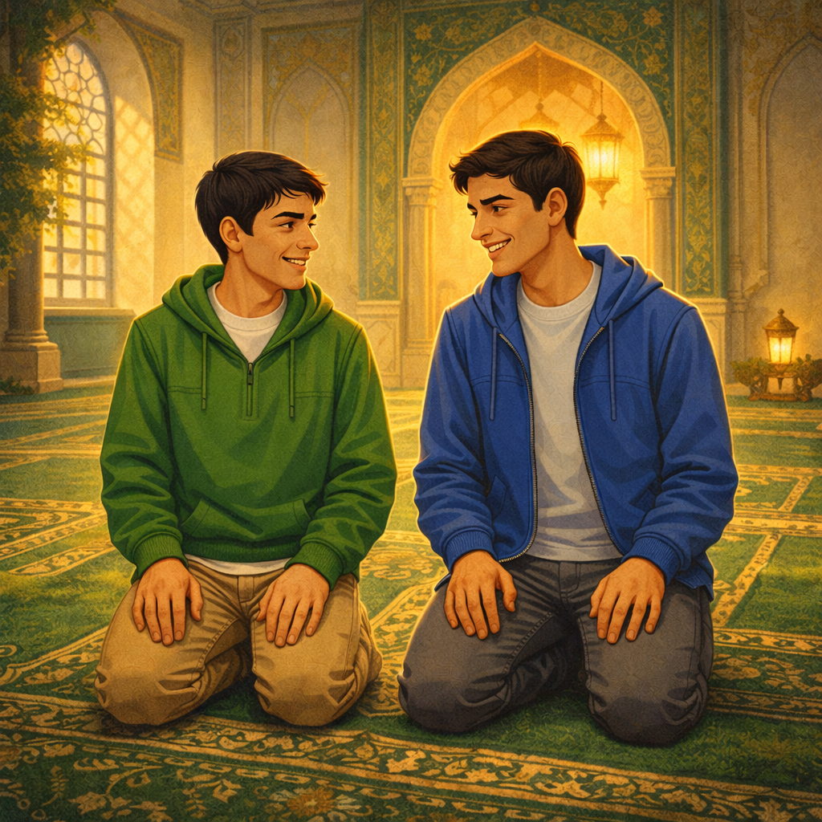
أجمل ما في الصداقة الصالحة.
طاعة الله معًا.
التشجيع على الخير.
الصحبة في الجنة بإذن الله.
الدعم في الأوقات الصعبة.
الصديق الصالح نعمة كبيرة.

Slide 12

الخاتمة.
اختر أصدقاءك بعناية… فبعض الأصدقاء طريق إلى الجنة.
هل أصدقاؤك يقربونك من الله؟

